Slide 1


Instituto Federal de Educação, Ciência e Tecnologia do Rio Grande do Sul – Campus Canoas
Sistema para Negociação e Gerenciamento de Empréstimos de Livro
Gabriel Valença Dezordi
Orientador: Sandro Silva
2019

Slide 2

Problema
Notes:
Section Break

Slide 3
Problemas
Mercado editorial em crise
Livros físicos x livros digitais
Fechamento de lojas da Livraria Cultura evidencia poucos livros vendidos. (Exame, 2019)
62% prefere o “prazer de tê-los nas mãos”. (Voxburner, 2013)
“Empresta pra mim?”
Danos e extravios
Empréstimos proporcionam a experiência da leitura de forma ecológica e gratuita.
Problemas como a perda/dano de livros e o esquecimento de empréstimos são comuns.
Notes:
About Us

Slide 4
Objetivos
Realizar levantamento de requisitos;
Definir as ferramentas a serem utilizadas no desenvolvimento do sistema;
Identificar e analisar sistemas relacionados;
Modelar e implementar a plataforma Web;
Realizar testes.
Implementar um sistema que possibilite a negociação, organização e o gerenciamento de empréstimos de livros entre os seus usuários.
Notes:
Our Mission

Slide 5
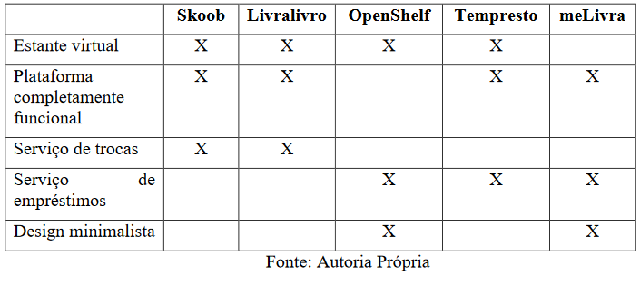
Trabalhos relacionados

Slide 6
Metodologia
Notes:
Section Break

Slide 7
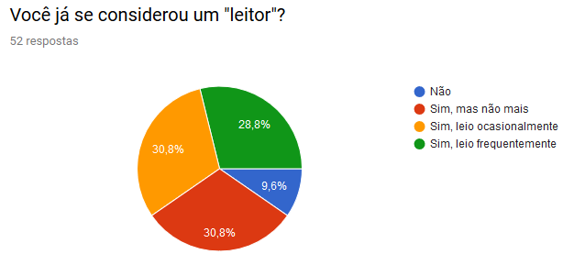
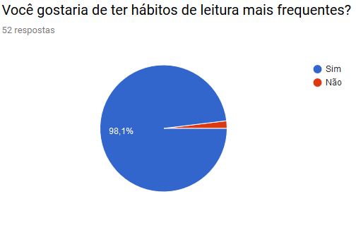
Questionário
Abordagem qualitativa de natureza aplicada.
90,4%

Slide 8
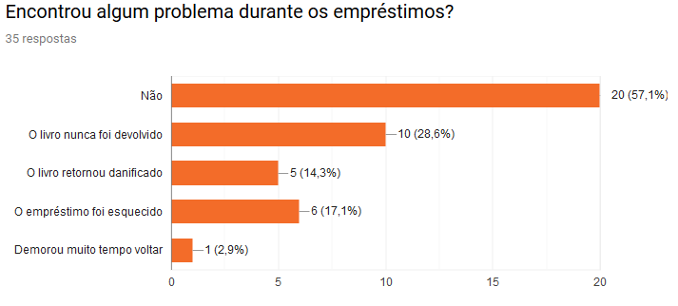
Questionário
Falta de tempo, motivação e preço dos livros.
90,4%

Slide 9
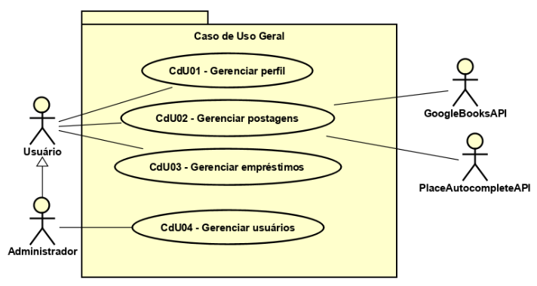
Diagrama de Casos de Uso

Slide 10
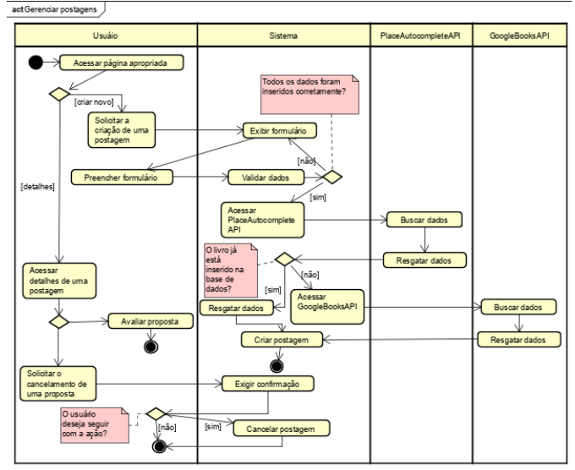
Diagrama de Atividade

Slide 11
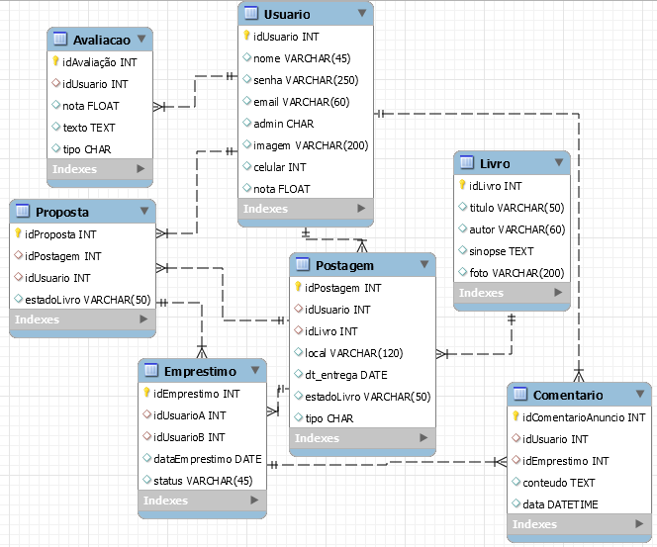
Diagrama Entidade- Relacionamento

Slide 12




Tecnologias adotadas
Google Books
API
Place Autocomplete
API

Slide 13







Ferramentas

Slide 14

De
mons
tra
ção
Notes:
Section Break

Slide 15
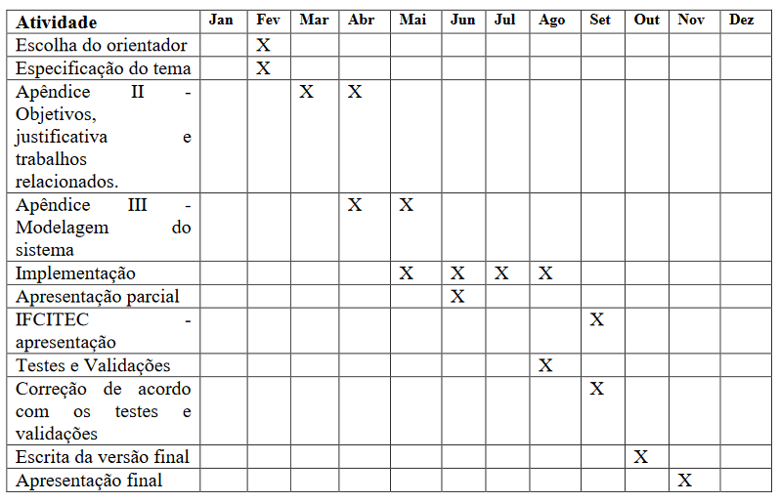
Cronograma

Slide 16

Muito
obrigado!!
Perguntas?

Slide 17
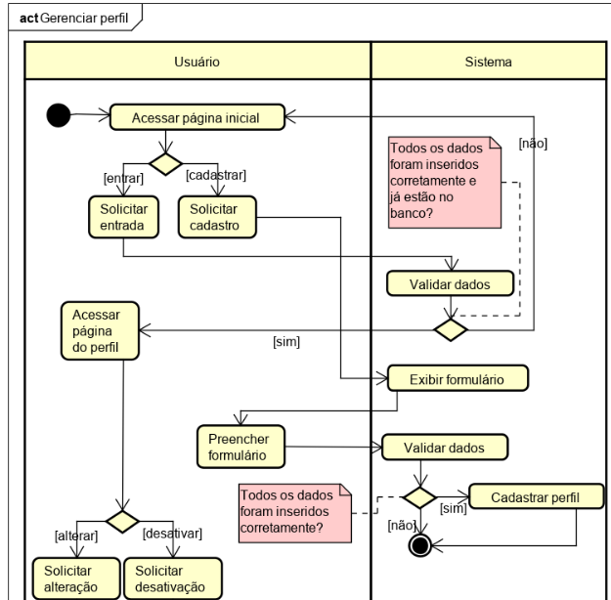
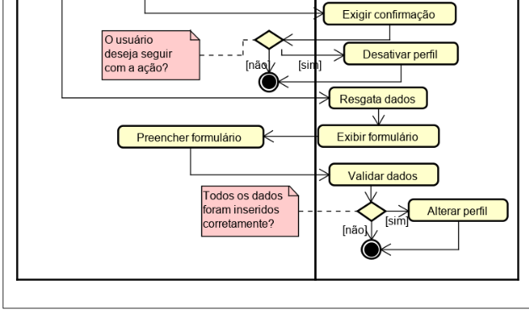
Diagrama de Atividade

Slide 18
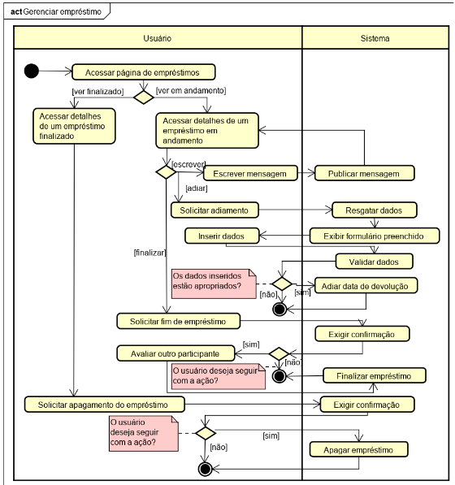
Diagrama de Atividade

Slide 19
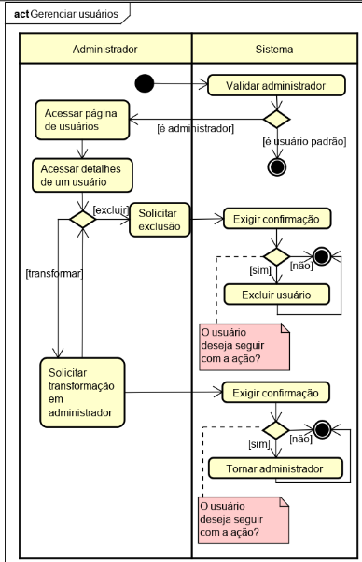
Diagrama de Atividade

